Slide 1
組織知創造を支援する エディタ
s1260150 梅田 侑希

Slide 2
目的と背景
目的
組織知創造を支援するエディタを作成し、その有効性を確認するとともに、組織知創造を支援するより良い方法を模索する。
背景
組織の活動を維持するには、組織知の保存と進化が必要であり、業務をただ繰り返すたけでは組織知は創造されない。
※組織知とは、組織がもつ業務の知識・ノウハウのこと。

Slide 3
目標
組織知創造の条件
知識の共有 → 業務の可視化 意図・目的などの明示化
知識の探求 → 業務の編集
組織知を可視化・共有し、誰でも編集可能なエディタ を作成する

Slide 4
関連研究
Robotic Process Automation (RPA)
業務を自動化でき、特別なスキルを必要としない
しかし、業務の意図・目的などが明示化されず、通常は編集不可
Business Process Modelling Notation (BPMN)
業務を可視化し、複雑な業務を説明・分析・モデル化できる
しかし、モデリングやBPMN固有のスキルが必要

Slide 5
通常の業務と組織知創造を促す業務
プロセス | 通常の業務 | 組織知創造を促す業務
準備
1.指示書を読む
1-1.目的を確認する
1-2.意図を確認する
1-3. 業務の各操作と目的・意図を関連付ける
実行
2.業務を行う
2-1.各操作の整合性を確認する
2-2.各操作と意図の一貫性を確認する
2-3.異なる方法の検討
結果
3.結果の保存
3-1.目的・意図に対する結果の評価
3-2.代替案の検討
3-3.業務を修正して再度実行
通常の
成果
発展的な
成果

Slide 6
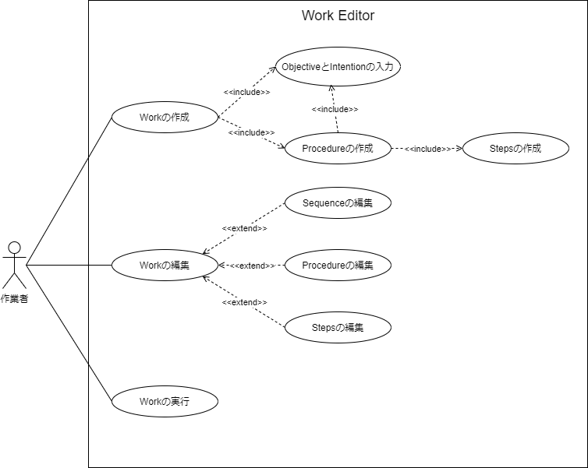
エディタの概要
Work(業務)を作成し、目的と意図を明示する
特別なスキルを必要とせず、誰でもWorkを編集できる
Workを実行する

Slide 7
Workのモデル
Work
Objective
Intention
Procedures
Sequence
Variables
Procedure
work_id
Objective
Intention
Steps
Variables
Steps
procedure_id
operation
1
1…*
1
1…*
Consist of procedures.
Specific instruction by steps.
use variables
Array of Procedures

Slide 8
エディタの機能と効果
目的 | 機能 | 効果
説明可能 | 業務を可視化し、意図や目的を明示する | 業務を理解することで、業務を改善・進化させる新たな目的・意図を持った業務を作り出す 作業者はWorkとProcedureの繋がりを確認でき、簡単に修正・改善できる
編集可能 | 業務の編集を可能にする | 作業者は業務を簡単に理解でき、簡単に使いまわしや探求ができる 変化する業務の要件に柔軟に対応するため、Procedureの追加・削除・並び替えができる
特別なスキルが不要 | 業務の構造と定義をシンプルにする | 特別なスキルを必要とせず、誰でも編集・実行が可能

Slide 9
結論
結果
意図や目的が共有され、誰でも編集可能なワークモデル
ワークモデルをもとに業務の可視化・編集・実行が可能なエディタの作成
今後の研究活動
提案されたモデルとエディタをもとに、業務に関連する知識を可視化・編集するためのより良い方法を研究する

